Slide 1
ОКУПАЦІЙНИЙ РЕЖИМ НА ТЕРИТОРІЇ ХАРКІВЩИНИ В РОКИ ДРУГОЇ СВІТОВОЇ ВІЙНИ. ПОВСЯКДЕННЕ ЖИТТЯ. СТЕЖКАМИ ІСТОРІЇ РОДИННОГО АРХІВУ І ФОТОАЛЬБОМУ РОДИНИ ЄРОХІНИХ
Всеукраїнський інтерактивний конкурс
«МАН-Юніор Дослідник»
Харківська гімназія №82
Харківської міської ради Харківської області
Виконала: Козлова Аліна Олександрівна,
учениця 9-Б класу
Харківської гімназії №82
Харківської міської ради
Харківської області
Керівник: Ткаченко Юлія Іванівна,
учитель історії
Харківської гімназії №82
Харківської міської ради
Харківської області,
«спеціаліст вищої категорії»
Харків - 2023

Slide 2
Актуальність теми:
зростання інтересу до дослідження теми окупаційного режиму та повсякденному життю жителів окупованих територій у зв’язку військової агресією Росії щодо України, коли під час війни багато наших співвітчизників вже сьогодні зіштовхнулися з жорстокими проявами того самого окупаційного режиму і питання виживання стало перед багатьма людьми на перше місце;
нажаль, залишається все менше і менше свідків подій Другої світової війни і дуже важливо, поки є можливість, займатися пошуком все нової інформації, додавати все нові і нові свідчення очевидців тих подій
тема має не лише велику теоретичну, але і практичну значущість

Slide 3
Мета дослідження:
дослідити перебіг окупаційного режиму на території Харківщини під час Другої світової війни;
за допомогою родинних реліквій (фотографій, документів, спогадів) свідчень Єрохіна Василя Івановича, дослідити прояви окупаційного режиму, який було впроваджено Гітлерівською Німеччиною на території Харківщини

Slide 4
Завдання дослідження:
дослідити історію родинних реліквій родини Єрохіних часів Другої світової війни (фотографії, документи, спогади);
за допомогою родинного архіву родини Єрохіних та інших документів і матеріалів відтворити події, які відбулися на території окупованої Харківщини;
простежити ставлення німців до місцевого населення;
дослідити умови життя харків’ян на території Харківщини під час окупації

Slide 5
Предмет дослідження:
документи, спогади і фотографії прапрапрадідуся автора дослідження, Василя Івановича Єрохіна, надані дідусем автора дослідження Накагутовим Володимиром Васильовичем;
«новий порядок», який було впроваджено Гітлерівською Німеччиною на території Харківщини в роки Другої світової війни;

Slide 6
Об’єкт дослідження:
відтворення картини окупаційного режиму на території Харківщини, яку здійснювала окупаційна влада в місті Харкові за допомогою родинного архіву Єрохіних

Slide 7
Наукова новизна дослідження:
тема окупаційного режиму в місті Харків і повсякденного життя харків’ян освітлена в науковій літературі достатньо повно. Але, все ж таки, залишається ще багато «білих плям», особливо якщо ми будемо намагатися висвітлити повсякденне життя харків’ян під час окупації. Дослідження робить спробу висвітлити деякі з цих плям за допомогою інформації, отриманої завдяки аналізу реліквій родини Єрохіних (автором дослідження було проведено опитування своїх родичів і надано ці свідчення).

Slide 8
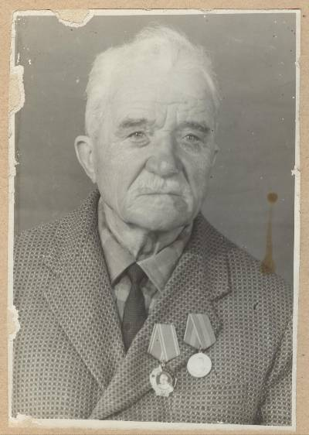
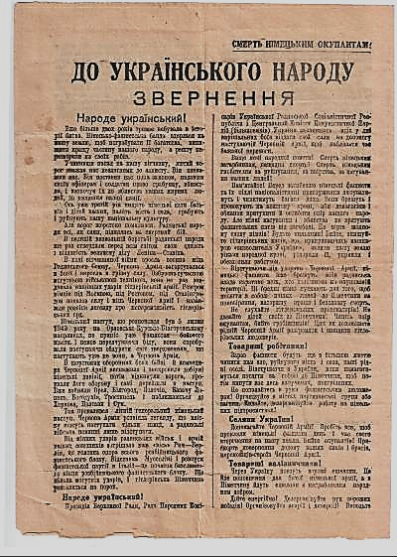
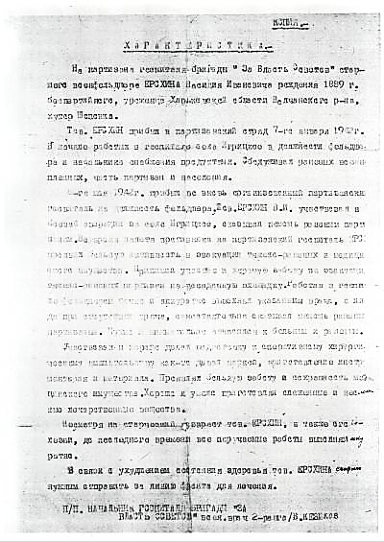
Хід дослідження:
розглянуто, вивчено і проаналізовано:
родинні і фронтові фотографії, документи і спогади прапрапрадідуся автора дослідження, Василя Івановича Єрохіна, які зберігалися в родині протягом п’яти поколінь і були надані дідусем автора дослідження Накагутовим Володимиром Васильовичем.
Єрохін Василь Іванович
Свідчення Єрохіна В. І.
Антифашистська листівка 1943 р.
Характеристика Єрохіна В. І.

Slide 9
Хід дослідження:
розглянуто, вивчено і проаналізовано:
архівні документи, спогади очевидців-свідків окупаційного режиму на території Харківщини;
Спогади
Луцько Ніни Дмитрівни
Збірник архівних документів
Спогади
Анатолія Васильовича Пашина

Slide 10
Практична цінність:
матеріали даної доповіді можна використовувати на уроках предмету «Харківщинознавство», під час вивчення теми: «Харківщина в роки Другої світової війни»

Slide 11
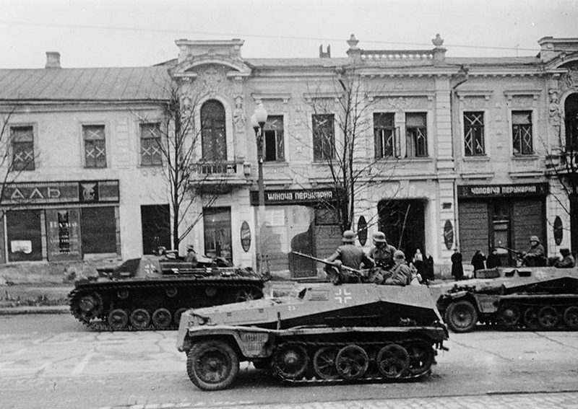
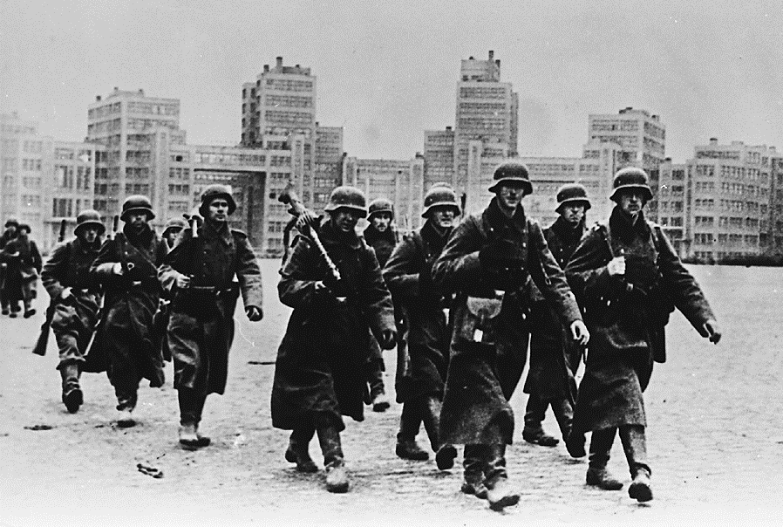
Висновки:
З кінця жовтня 1941 року Харківщина перейшла під контроль німецької військової адміністрації
Просування німців
Центром міста
Просування німців
площею Свободи
Вступ німецько-фашистських загарбників до Харкова

Slide 12
З початку окупації (за матеріалами архівних документів) поставки продовольства в місті налагоджені не були і почався голод. За матеріалами архівних документів, лише в 1942 році, від голоду померло приблизно померло приблизно 58,6% від загальної кількості 22708 чоловік;
Збірник архівних документів

Slide 13
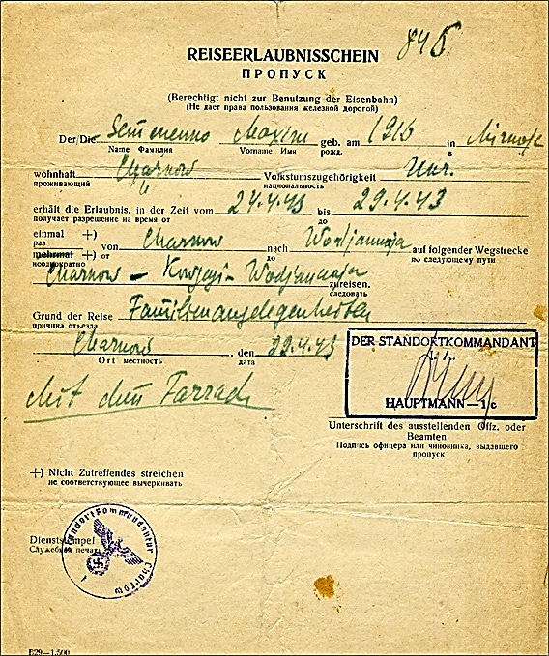
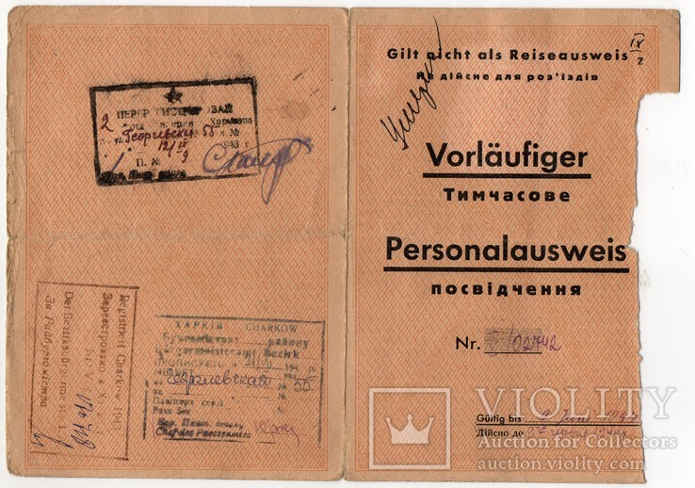
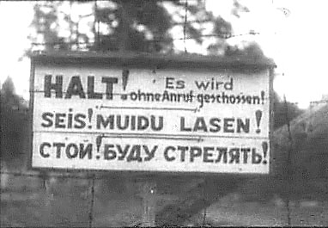
Життя місцевого населення повністю регламентувалося. В місті діяла комендантська година і тих, хто опинявся на вулиці після неї, чекав розстріл;
Регламентація життя харків’ян

Slide 14
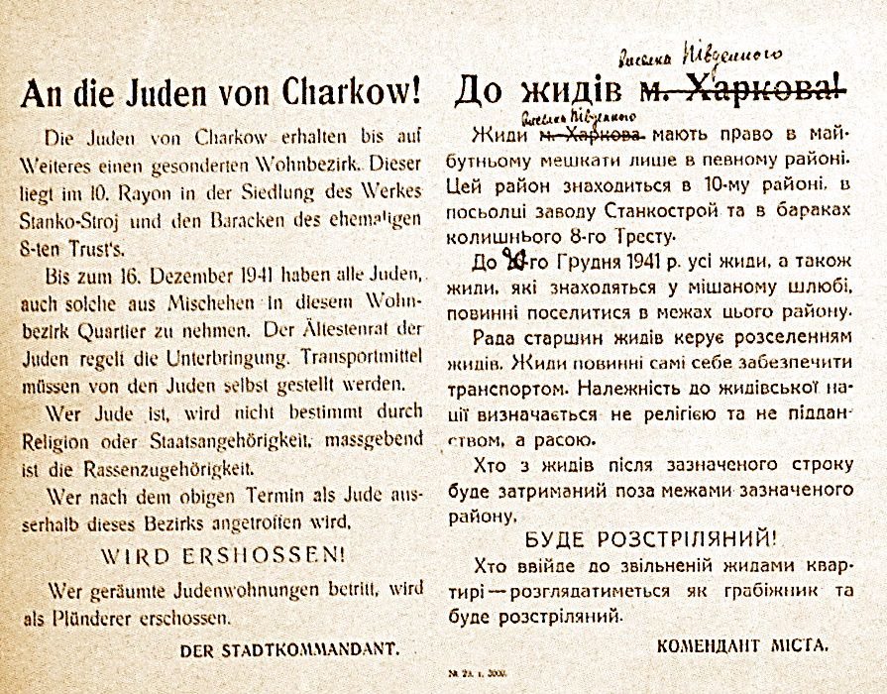
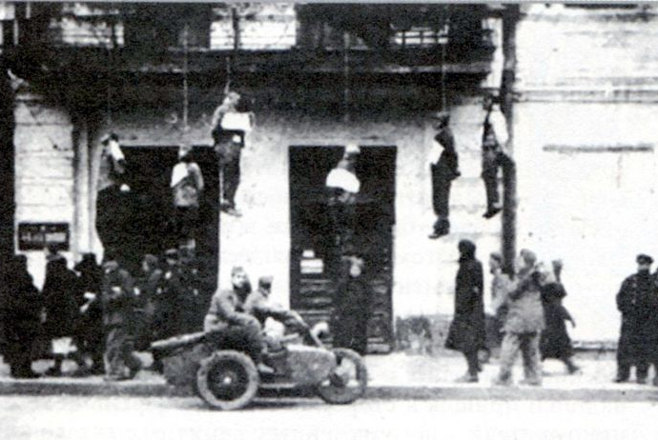
Німці, на території окупованої Харківщини, місцеве населення вішали, розстрілювали, брали у «заручники», а потім страчували. За свідченням очевидця Єрохіна В.І., полонених розстрілювали по черзі: спочатку комуністів, потім командирів, потім євреїв, далі тих, хто був схожий на євреїв. Лікарів, фельдшерів і медиків не чіпали. На них залишали поранених
Страти на території Харковщини

